Slide 1
РЕФЕРАТ
«Принципы построения систем связи нового поколения (NGN)»
по дисциплине «Сопровождение автоматизированных систем»
Реферат выполнил обучающийся группы ДИНРб-41 Кузургалиев Р.А.
Руководитель доцент, к.т.н. Осовский А.В

Slide 2
Введение
Современным абонентам инфокоммуникационных услуг требуется широкий класс разных служб и приложений, предполагающий большое разнообразие протоколов, технологий и скоростей передачи. В существующей ситуации на рынке инфокоммуникационных услуг сети перегружены. Большие эксплуатационные затраты подталкивают операторов к поиску решений таких, как «сети следующего поколения» NGN.

Slide 3
Терминология
Сеть следующего поколения (NGN) – это сеть с пакетной коммутацией, способная обеспечить пользователей разнообразными узкополосными и широкополосными услугами, включая услуги телефонной связи, основанная на широкополосной сети с пакетной технологией транспортировки, обеспечивающей необходимое качество услуг QoS (Quality of Service), в которой функции, связанные с предоставлением услуг, не зависят от технологий транспортировки информации.

Slide 4
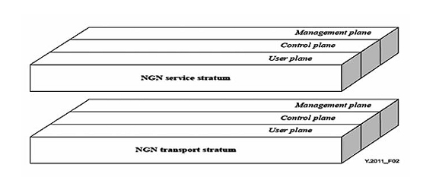
Базовая эталонная модель NGN

Slide 5
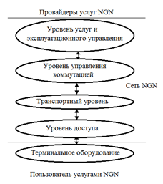
Уровни архитектуры NGN

Slide 6
Softswitch
Softswitch является программным обеспечением, производящим как маршрутизацию каналов VoIP-телефонии, так и являющимся самостоятельным VoIP-сервером. Данное ПО может использоваться как специализированном устройстве, так и на отдельном сервере либо кластере.

Slide 7
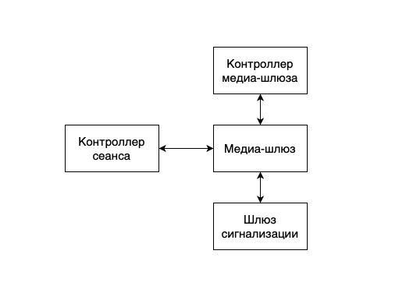
Архитектура Softswitch

Slide 8
Логическая модель Softswitch
Логическая модель Softswitch является стандартизированной. Ниже перечислены уровни (иногда их называют еще функциональные плоскости) логической модели программного коммутатора:
Транспортный уровень — включает в себя меда-шлюзы, шлюзы сигнализации, коммутаторы и маршрутизаторы.
Уровень сигнализации — включает контроллеры шлюзов сигнализации и контроллеры сеансов (гейткиперы).
Уровень приложения — включает в себя контроллеры медиа-шлюзов.
Уровень обслуживания — отдельный уровень, обрабатывающий абонентские данные и обеспечивающий поддержку биллинговых операций.

Slide 9
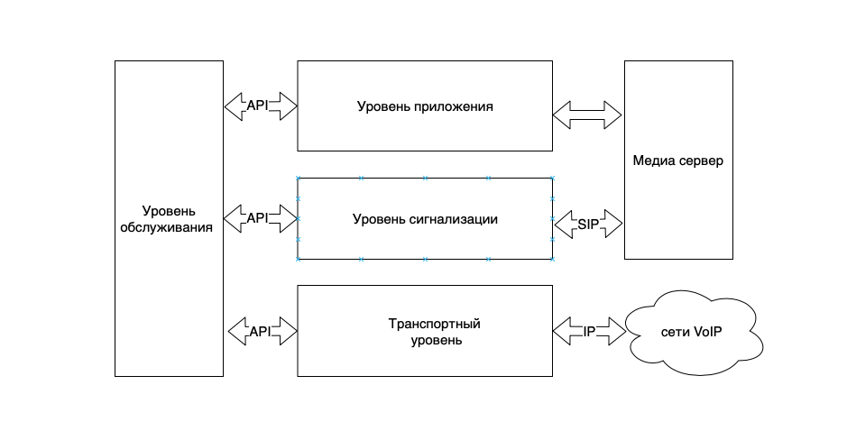
Логическая модель Softswitch

Slide 10
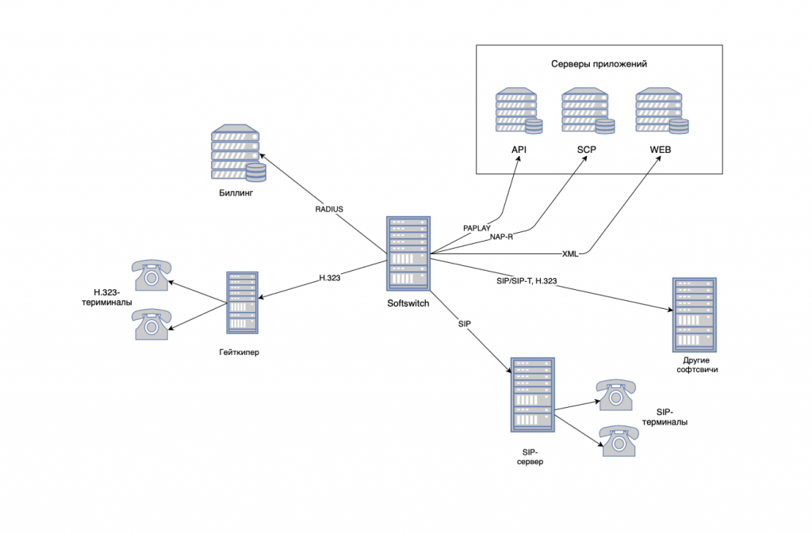
Пример использовании технологии Softswitch

Slide 11
Спасибо за внимание!

